Slide 1

CHÀO MỪNG CÁC THẦY CÔ VỀ DỰ GIỜ THĂM LỚP
MÔN : TOÁN
BÀI 36: NHÂN SỐ CÓ BA CHỮ SỐ VỚI SỐ CÓ MỘT CHỮ SỐ ( TIẾT 2)
Giáo viên: Nguyễn Thị Hiền
Lớp: 3A5
Trường: Tiểu học Đại Bản I
Năm sinh: 1991
Trình độ: Đại học

Slide 2





Slide 3



TRÒ CHƠI AI NHANH- AI ĐÚNG
Kết quả của phép tính 140 x 5 = ?
Câu 1
A
705
Hết giờ
5
3
4
1
0
6
2
10
8
7
9
600
B
700
C
Quay về

Slide 4
TRÒ CHƠI AI NHANH- AI ĐÚNG
236 x 2 có kết quả = ?
Câu 2
A
426
Hết giờ
5
3
4
1
0
6
2
10
8
7
9
472
B
572
c
Quay về

Slide 5




Toán
Bài 36: Nhân số có ba chữ số với số có một chữ số ( Tiết 2)

Slide 6
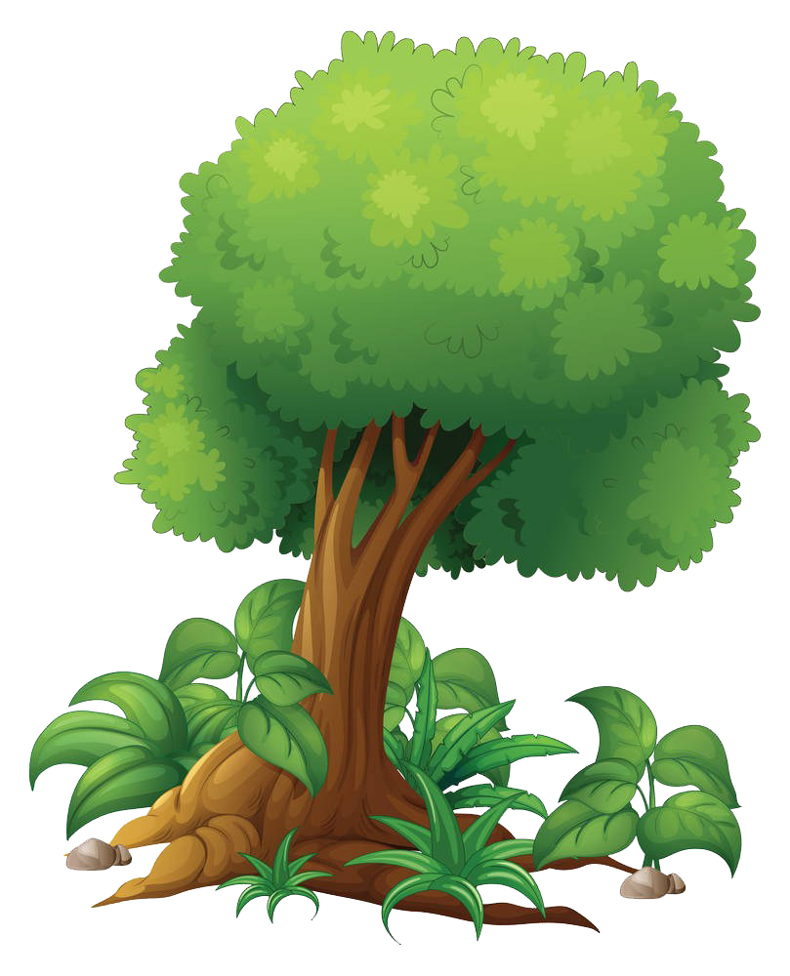
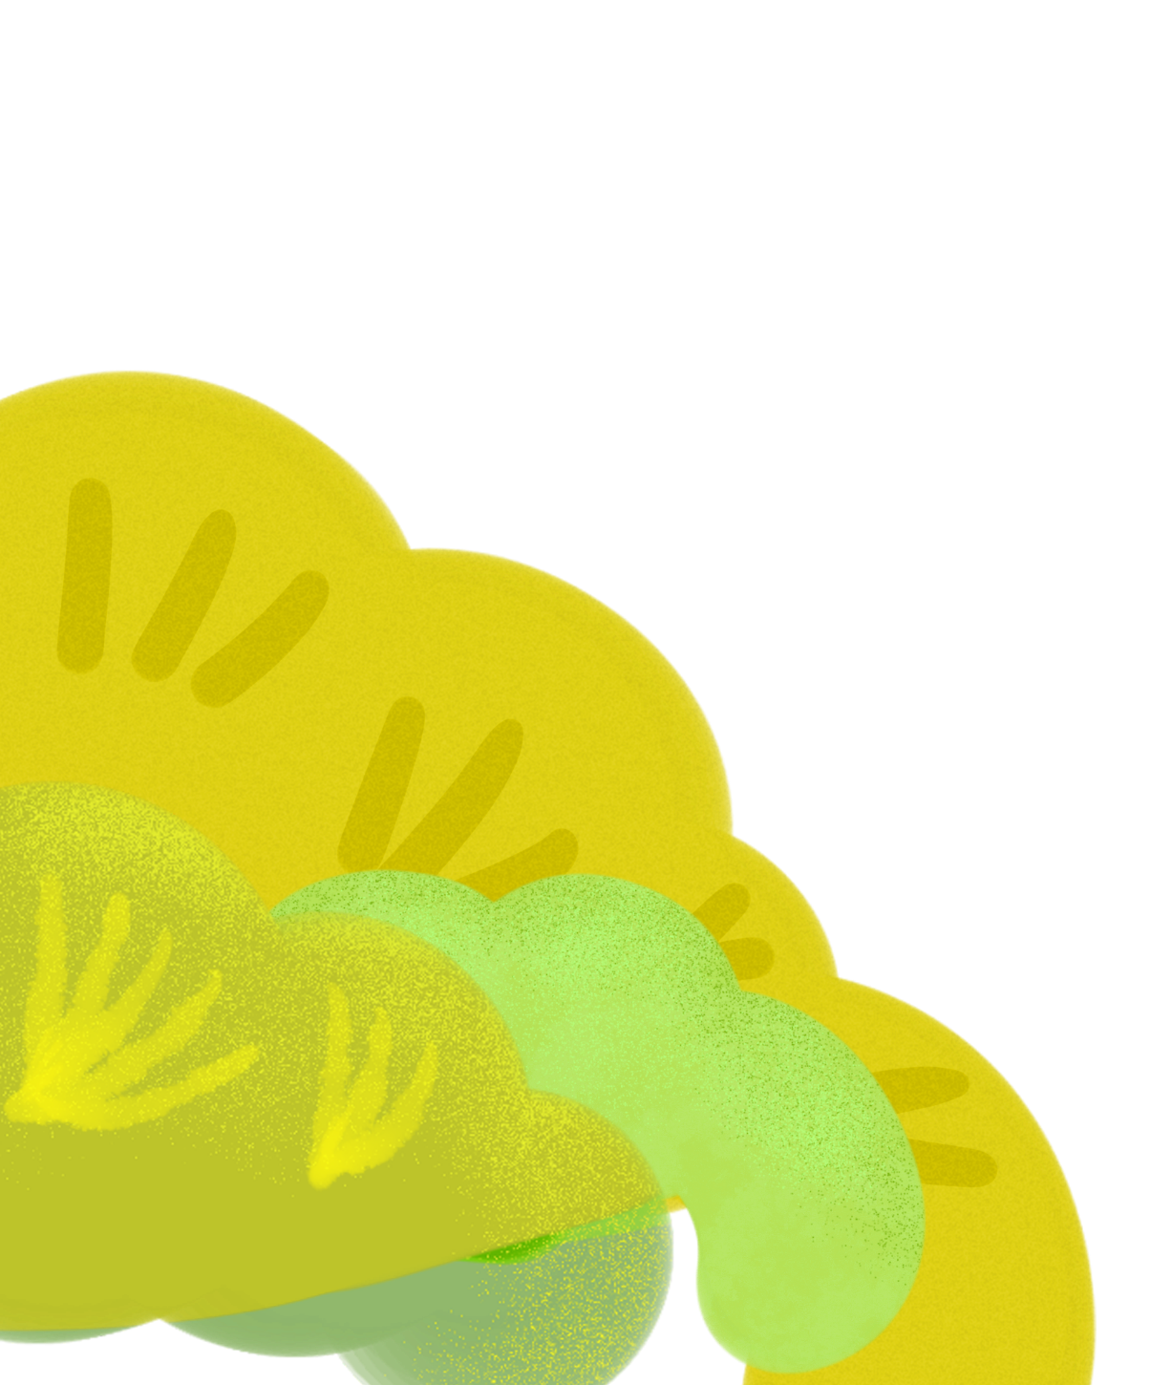



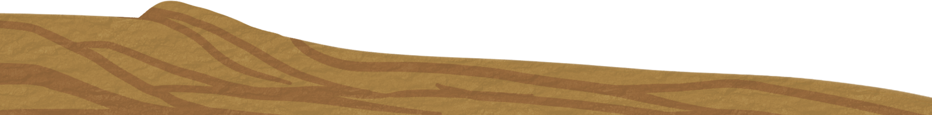
Notes:
- Trong khu rừng nọ có hai bạn Sóc chơi với nhau rất thân.
Một hôm các bạn cùng rủ nhau đi tìm hạt dẻ.
Khi các bạn hoàn thành một bài tập là các bạn đã giúp bạn Sóc tìm được một đến 2 hạt dẻ.
Các bạn có muốn giúp bạn Sóc tìm hạt dẻ không?
Chúng ta cùng đi vào bài tập 1 nhé.

Slide 7
1
Số?
Thừa số | 209 | 253 | 114 | 107
Thừa số | 4 | 3 | 7 | 9
Tích | ? | ? | ? | ?

Slide 8
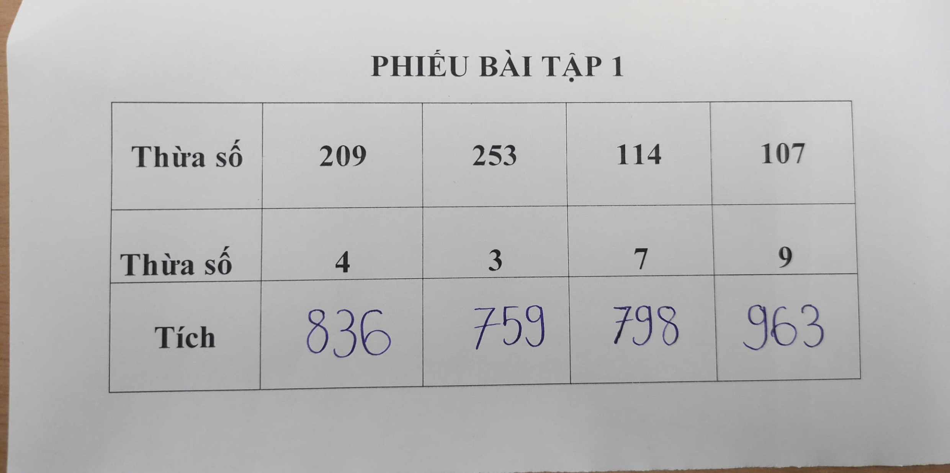

Slide 9
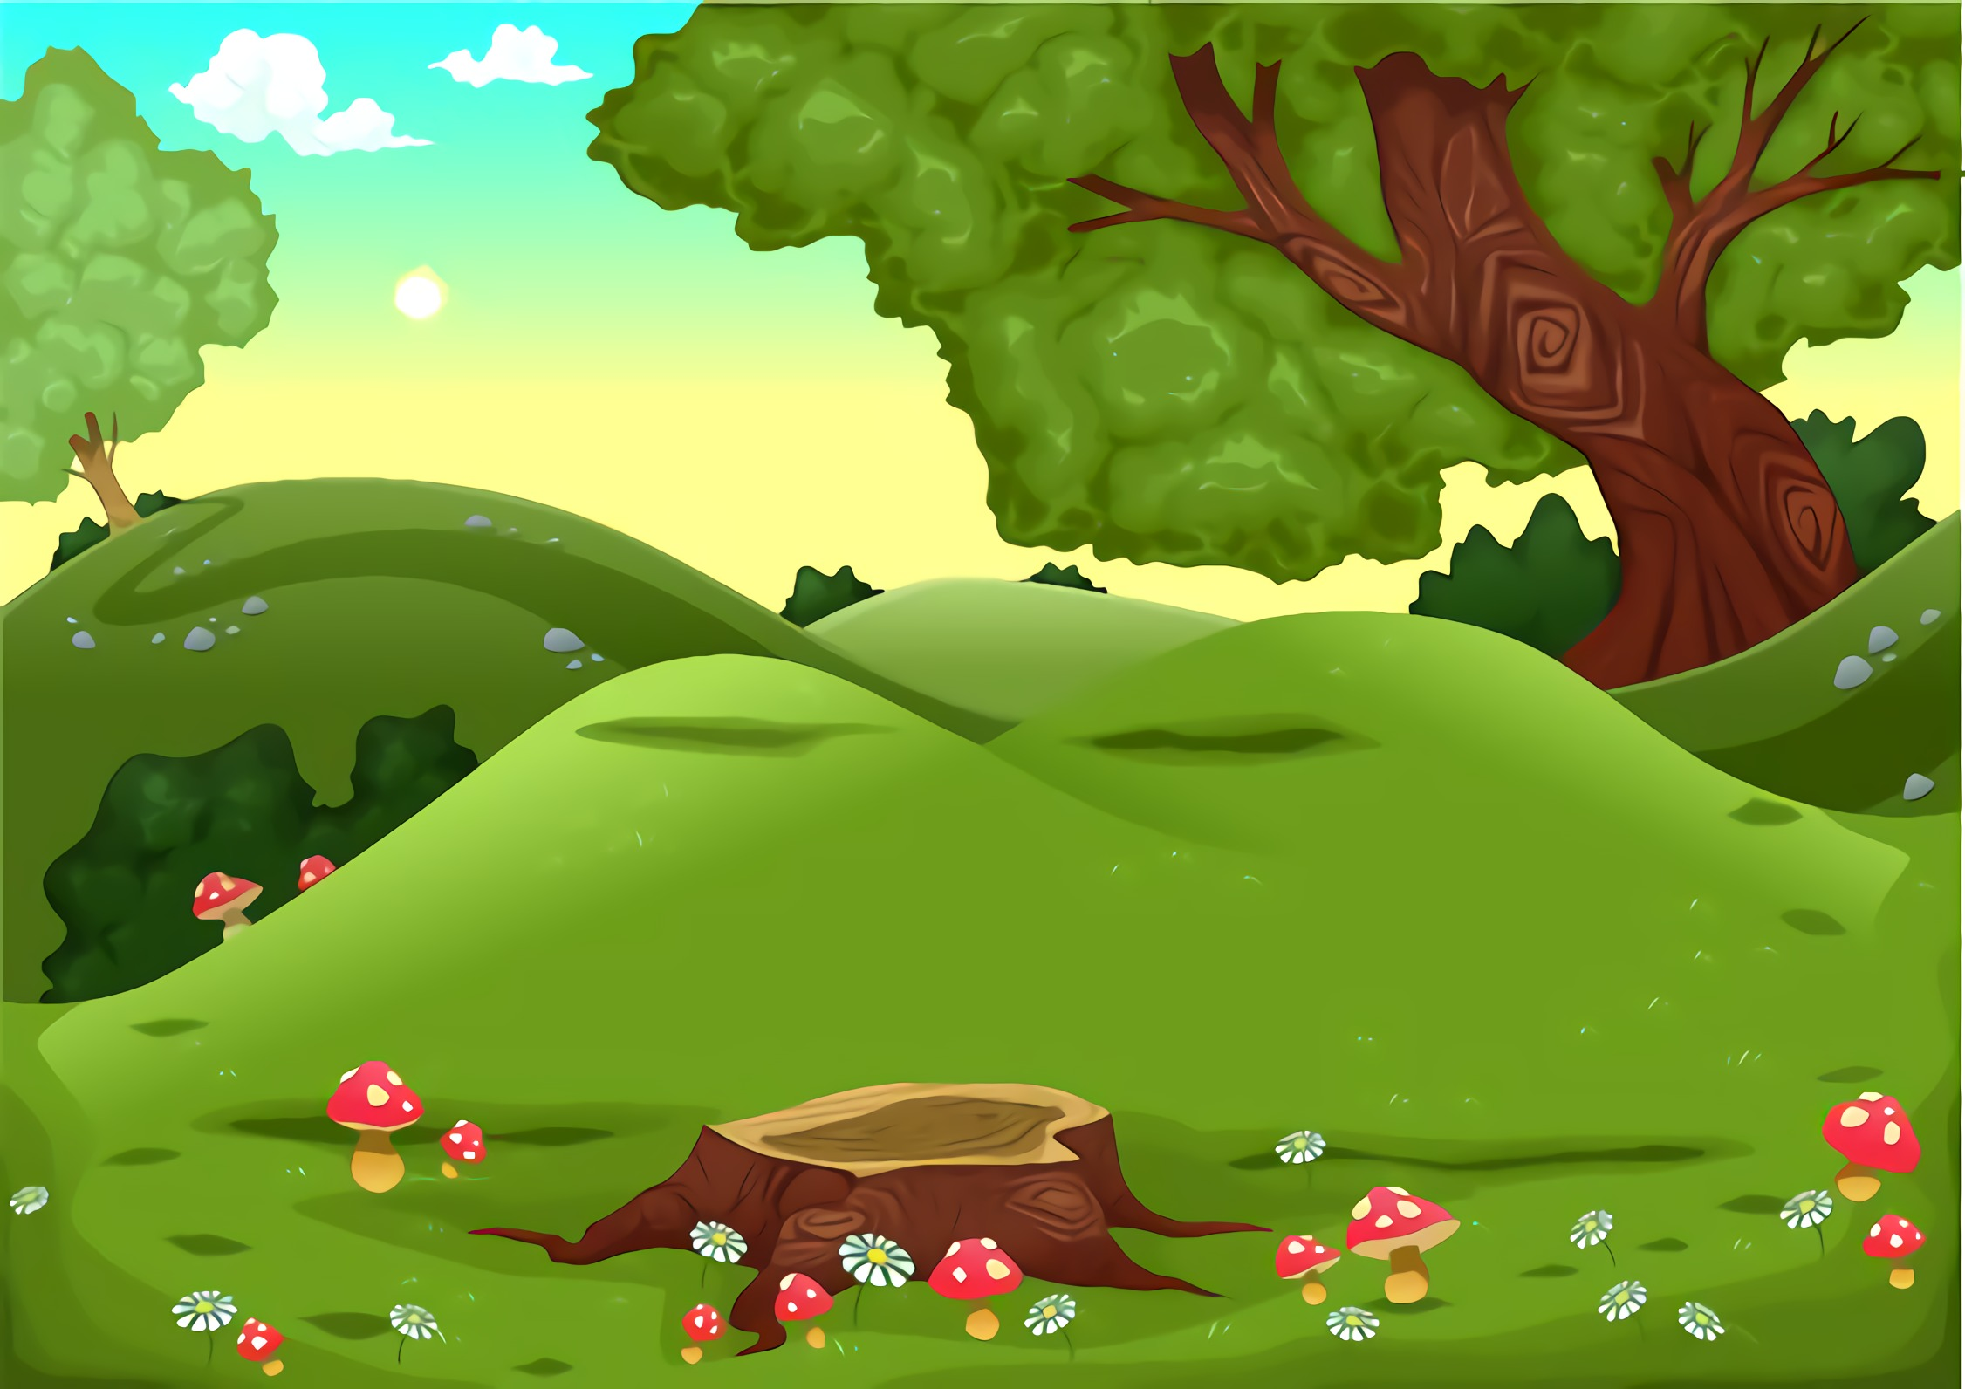
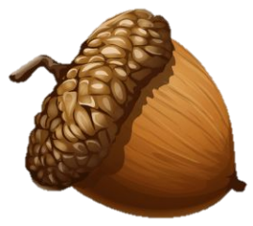



+1
Notes:
GV: Hoàn thành đúng bài tâp này đã giúp bạn Sóc tìm được hạt dẻ thứ nhất rồi đấy. Chúc mừng các bạn.

Slide 10
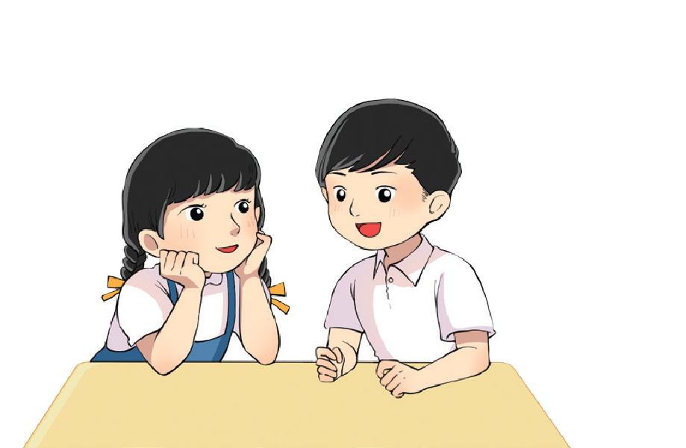
2. Tính nhẩm (theo mẫu).
Mẫu: 200 x 2 = ?
Nhẩm: 2 trăm x 2 = 4 trăm
200 x 2 = 400

Slide 11


Rung chuông vàng

Slide 12
TRÒ CHƠI RUNG CHUÔNG VÀNG
300 x 3 = ?
Câu 1
A
600
Hết giờ
5
3
4
1
0
6
2
10
8
7
9
930
B
900
C
Quay về

Slide 13
TRÒ CHƠI RUNG CHUÔNG VÀNG
200 x 4 = ?
Câu 2
A
840
Hết giờ
5
3
4
1
0
6
2
10
8
7
9
800
B
844
c
Quay về

Slide 14
TRÒ CHƠI RUNG CHUÔNG VÀNG
400 x 2 =?
Câu 3
A
820
Hết giờ
5
3
4
1
0
6
2
10
8
7
9
802
B
800
C
Quay về

Slide 15
+1
Notes:
Việc điền được số đúng vào dấu ? là các bạn đã giúp bạn Sóc tìm được hạt dẻ thứ hai rồi
Như vậy chúng ta đã giúp Sóc tìm được 1 hạt dẻ nữa rồi. Chúc mừng các bạn.
Các em đã sẵn sàng đến với bài tiếp theo chưa

Slide 16

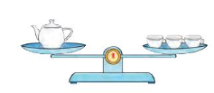
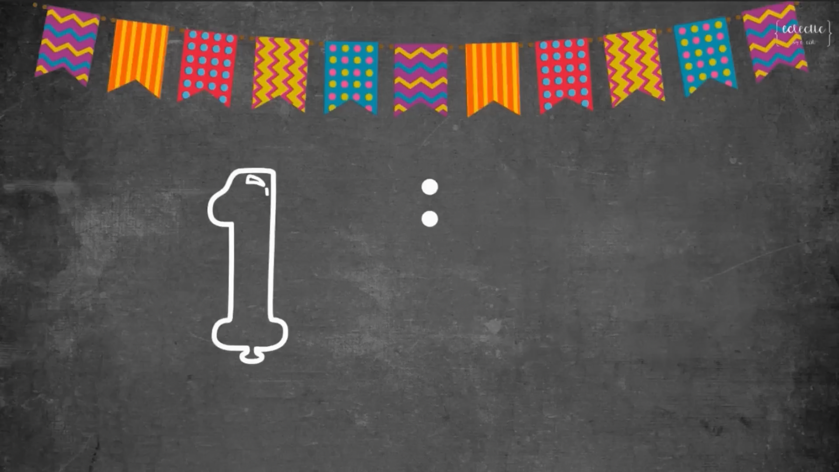
3
Số?
Trong hình bên, mỗi cái chén cân nặng 128 g. Vậy cái ấm cân nặng g.
?

Slide 17

+2

Slide 18



4
Gấu đen có 3 hũ mật ong, mỗi hũ đựng 250 ml mật ong. Gấu đen đã dùng 525 ml để làm bánh. Hỏi gấu đen còn bao nhiêu mi-li-lít mật ong?
Bài giải

Slide 19
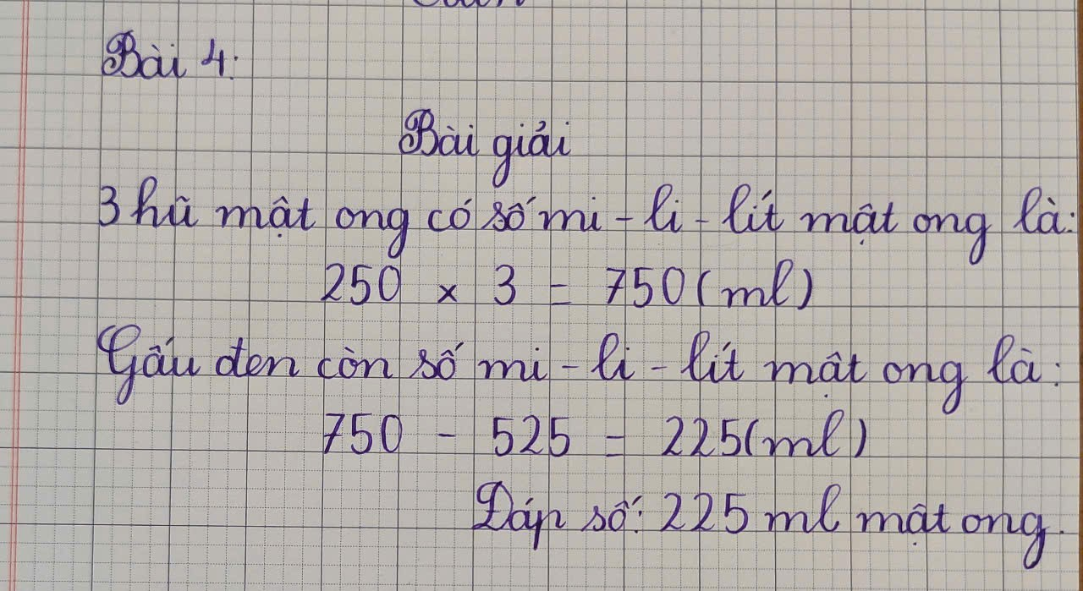

Slide 20
+2
Notes:
-Việc tìm được số Hs của trường bạn Nam là các em đã giúp bạn Sóc tìm được hạt dẻ thứ 6.
- Bạn Sóc gửi lời cảm ơn tới các bạn học sinh lớp 3A1 rất nhiều.

Slide 21
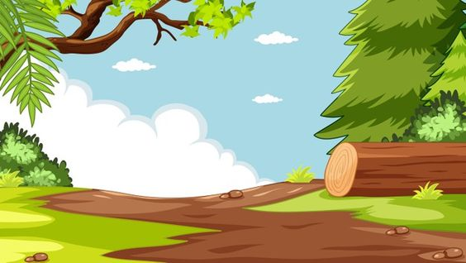







ĐẦY GIỎ RỒI!!!
CẢM ƠN CÁC BẠN!
Notes:
- Tiết học hôm nay các em đã được luyện tập những kiến thức nào?
- Em hãy nêu suy nghĩ và cảm nhận của mình cho cô và các bạn biết được không?
- Em thích nhất điều gì ở tiết học này?
GV: Thầy cũng rất vui khi được tương tác với các bạn trong tiết học ngày hôm nay.
Thầy thấy các bạn lớp mình ngoan tích cực học tập. Xin trân trọng cảm ơn Ban giám khảo, các thầy cô giáo và các em HS. Hẹn gặp các em

Slide 22


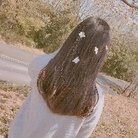
CHÀO TẠM BIỆT
CÁC CON
LAN HƯƠNG
035.447.3852

Slide 23
Tóm tắt
Có 3 hũ mật ong
Mỗi hũ: 250 ml
Đã dùng: 525 ml
Còn lại: …. ml?
Bài giải

